Slide 1
..
«Я талантлив!»

Slide 2
ТЕМА УРОКА: «Я талантлив!».
Занятие проведено во 2-ом классе
МКОУ Джинабинской СОШ с.Джинаби
Кайтагский район РД.
Учительница 1 категории Ашурбекова У.А.

Slide 3
Здравствуйте, уважаемые девчонки и мальчишки!
- Сегодня у нас радостный праздник – первый школьный день. Поздравляю вас, ребята, с началом учебного года. Хочу вам пожелать здоровья, пожелать успехов в учёбе.

Slide 4
«Каждый ребенок талантлив, просто не каждый взрослый может это вовремя заметить», - убежден Павел Астахов

Slide 5
Давайте улыбнемся друг другу. Пусть сегодняшний урок принесет нам всем радость общения.
Сегодня на уроке вас ожидает много интересных заданий, новых открытий, а помощниками вам будут: внимание, находчивость, смекалка.

Slide 6
Сегодня на уроке мы узнаем:
Что такое талант?
Каких людей мы называем талантливыми ?
Можем ли мы себя назвать талантливыми людьми?
В чем может проявиться талант человека?
В чем можно достичь высот?

Slide 7
Давайте поиграем в игру «Отгадайка» Я буду загадывать вам загадки. Ваша задача, отгадать слово и определить только первую букву отгадки. Затем мы эти буквы поставим по порядку и получим слово – тему нашего урока

Slide 8
То я в клетку, то в линейку. Написать по ним сумей-ка!
тетрадь

Slide 9
На странице букваря Тридцать три богатыря. Мудрецов-богатырей Знает каждый грамотей.
Алфавит

Slide 10
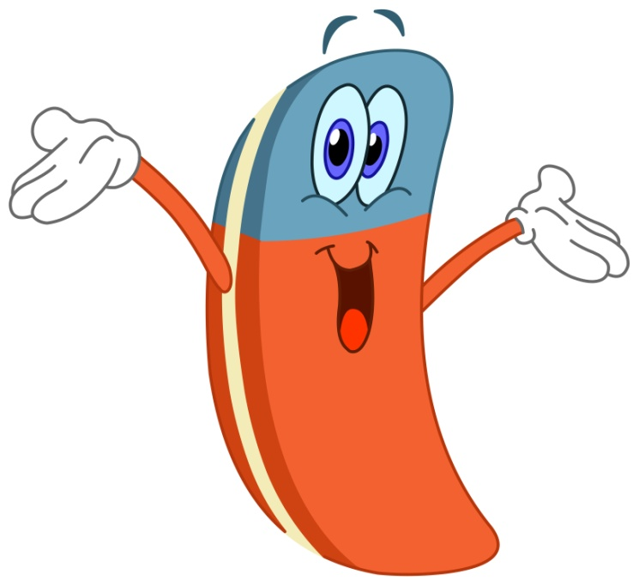
Карандаш пыхтел-чертил, Дли-и-инной линию творил... Вдруг черкнул не там он - здрасьте! Ну-ка, где наш шустрый
Ластик

Slide 11
Нарисую лето, маму
И себя. На мне — панаму.
Море, радугу и дом.
Все хранит в себе…
Альбом

Slide 12
Смотрите: мы раскрыли пасть, В неё бумагу можно класть. Бумага в нашей пасти Разделится на части
НОЖНИЦЫ

Slide 13
Раз! Два! И тотчас
Вновь наточен карандаш.
Стружек, как на лесопилке, —
Тут работала...
ТОЧИЛКА

Slide 14
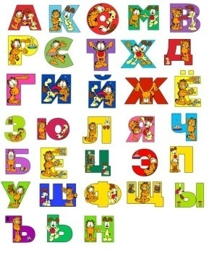
ТАЛАНТ

Slide 15
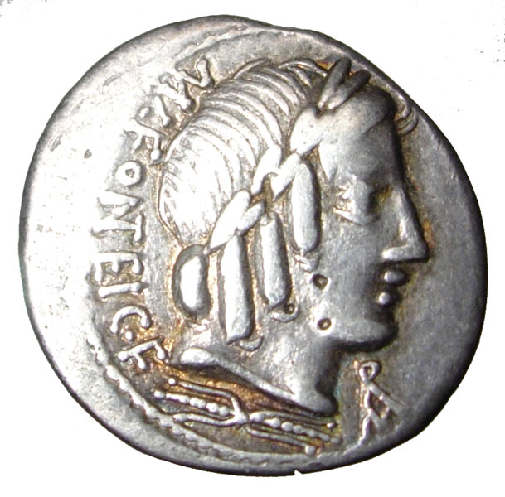
толковый словарь Даля: «ТАЛАНТ – вес и монета у древних греков и у римлян;
талант - природный дар, дарования человека и способность к чему».

Slide 16
В чём может проявиться талант человека?
- в рисовании
в музыке и пении
в танцах
в актерской игре
в моделировании
в науке
в спорте и во многом другом

Slide 17
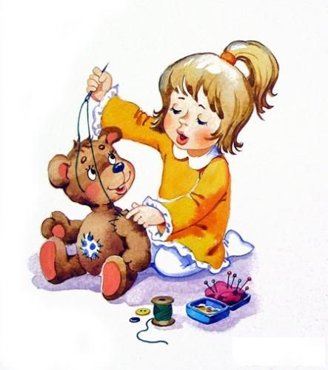
Кто знает такое стихотворение?
Мишка Уронили мишку на пол, Оторвали мишке лапу. Все равно его не брошу - Потому что он хороший.

Slide 18
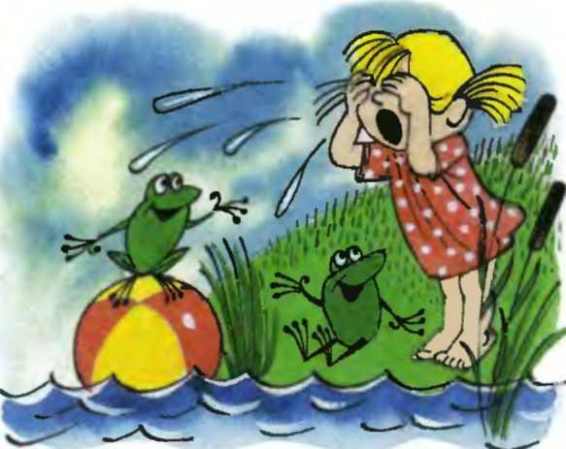
Наша Таня громко плачет:
Уронила в речку мячик.
- Тише, Танечка, не плачь:
Не утонет в речке мяч.

Slide 19
А написала эти замечательные стихи Агния Львовна Барто.
Как вы думаете,
каким талантом
она обладала?(Ответы детей).

Slide 21
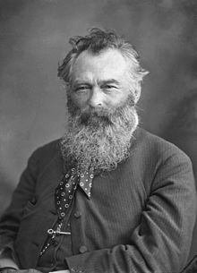
Кто видел конфеты с такой этикеткой?
Каким талантом обладал
Иван Иванович Шишикин?

Slide 22
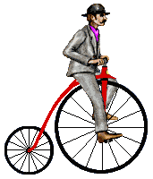
Поднимите руку, кто любит кататься на велосипедах.
Его придумали и усовершенствовали на протяжении 400 лет

Slide 23
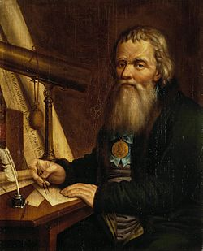
Вложил свою лепту в развитие велостроения и наш соотечественник Иван Петрович Кулибин, установивший в 1791 г. на тормоза, педальную передачу и даже подшипники.

Slide 24
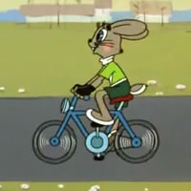
Каким талантом обладал Иван Петрович Кулибин?

Slide 25
Каждый человек обладает каким либо талантом!

Slide 26
Каждый из нас обладает талантами и даже не одним.
Выступления и представление некоторых детей.

Slide 27
Алиева С. и Гамидова Дж. хорошо танцуют.
Задорно исполняет частушки Саламова Р.
Успехи в спорте имеют Рабаданов А.,Заирбеков У.,Рабаданов И….
Замечательно рисует Сулейманов М.
Наш класс-класс талантливых детей.

Slide 28
.. « Талантливый человек – это…»
Способный;
Трудолюбивый;
Скромный;
Умный;
Интересный;
Любящий книгу и хорошо читающий;
Любознательный.

Slide 29
« Как помочь таланту расти?»
1.Много работать, трудиться, читать.
2. Талантливого человека нужно чаще хвалить
Тогда я прошу вас, ребята, вспомнить, когда и за что вы похвалили в последний раз другого человека, и как он на это реагировал?

Slide 30
Как должен вести себя талантливый человек ?
Рассказывать о себе только самое необходимое;
Не хвалиться тем, что было и что будет;
Не говорить о себе хорошо, а о других плохо.

Slide 31
Вы старались, как могли
Свои таланты показать,
Пусть кто-то будет впереди
Другим не стоит унывать!
Как замечательно, что в школе есть ребята,
Чьи ум и знания приносят славу ей,
Ведь именно о них произнесут когда-то: Вы - гордость и надежда наших дней.

Slide 32
- Уважаемые родители! Вы в очередной раз смогли убедиться, насколько талантливы и способны ваши дети. Помогайте им искать и развивать свои таланты. А вам, дорогие ребята, мы желаем не лениться.
- Уважаемые родители! Вы в очередной раз смогли убедиться, насколько талантливы и способны ваши дети. Помогайте им искать и развивать свои таланты. А вам, дорогие ребята, мы желаем не лениться.
- Уважаемые родители! Вы в очередной раз смогли убедиться, насколько талантливы и способны ваши дети. Помогайте им искать и развивать свои таланты. А вам, дорогие ребята, мы желаем не лениться.
Тебе от Господа даны таланты,
Ты приумножь их, в землю не зарой.
Как это сделать, знаешь только сам ты,
Но честным должен быть тот способ твой.
И вот когда пред Господом явиться
Тебе придется, чтоб долги отдать
сторицею твой труд вознаградится,
С тобой вечно будет благодать.
Инна Высоцкая.

